Slide 1
Nu-2000 광학 모듈 시험 FW
사용 방법
Creativity & Confidence
www.atikorea.com

Slide 2
Revision History
Version 0.1 2021/04/29 Initial Release
Version 0.2 2021/05/11 monitoring 방법 변경
- monitoring 내용에 각 PD 별 dark level 추가

Slide 3
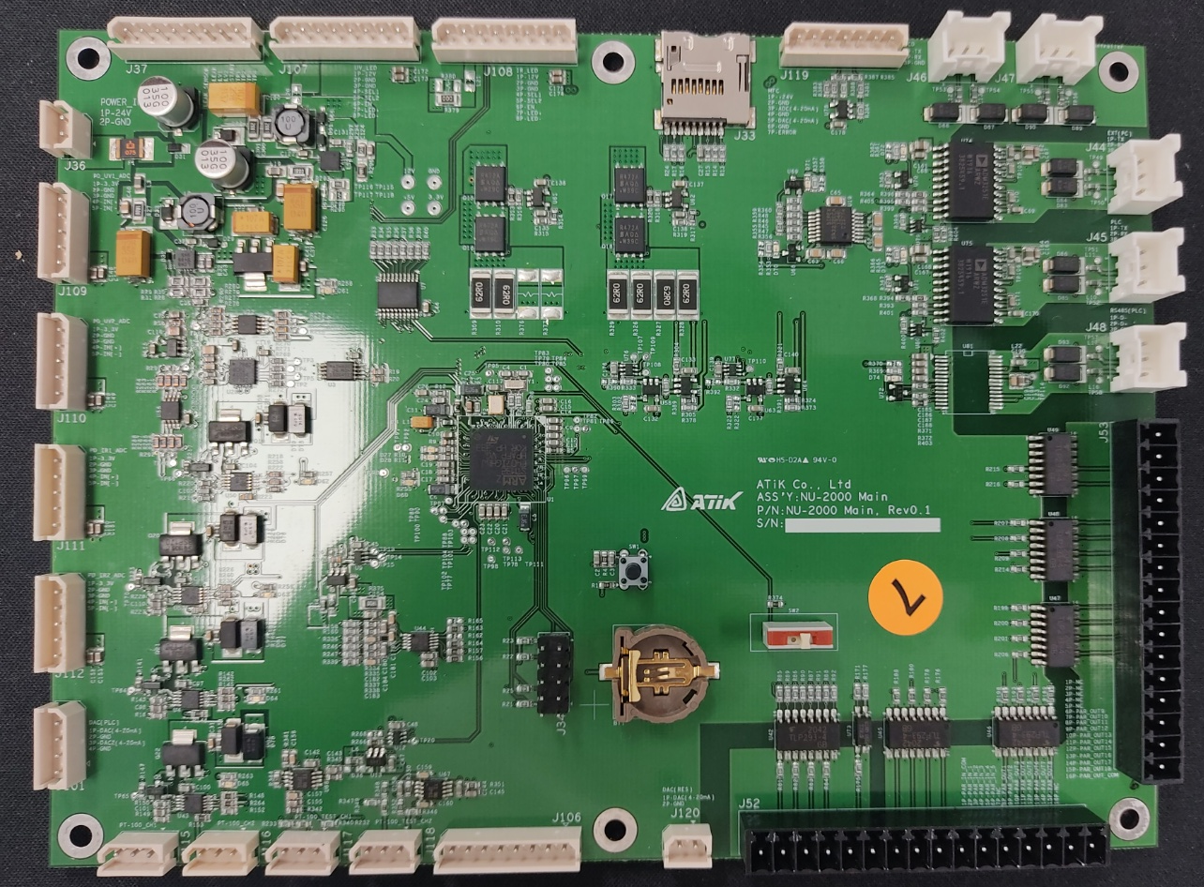


2. Test 항목 - 1) calibration - HF
1. Nu-2000 Main Board Connection
Nu-2000 main board 에 아래 그림과 같이 연결후 마지막에 전원 인가 한다
UV LED
IR LED
8 1
8 1
24Vdc
2
1
3
1
RS-232
PD #1
UV ref.
5
1
PC
PD #2
UV measure
5
1
Serial 통신 SW
115200 baud
data 8-bit
no parity
1 stop bit
PD #3
IR ref.
5
1
PD #4
IR measure
5
1
Red LED : 항상 0.5 초 간격 on/off
Green LED : UV LED on/off 와 동일하게 점멸
Yellow LED : IR LED on/off 와 동일하게 점멸
3 1
3 1
PT100 #1
온도센서
온도 센서는 필요한 만큼 연결 한다
PT100 #2 온도센서

Slide 4
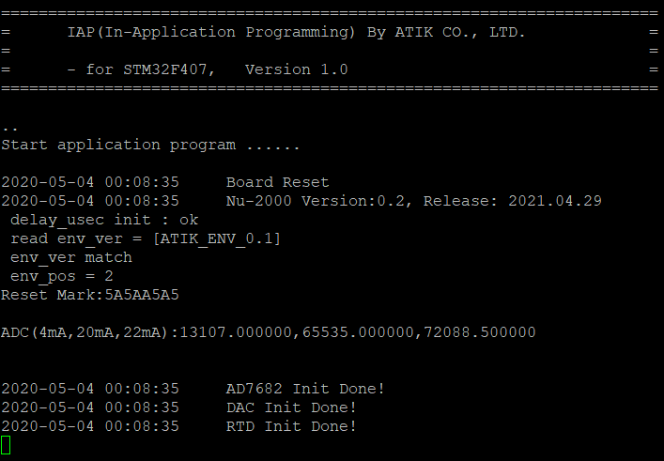
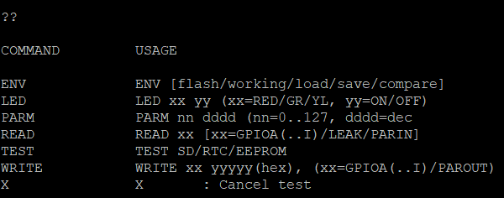
2. Test 항목 - 1) calibration - HF
2. Serial 통신 이용 조작 및 monitoring 방법 - 1
1. 보드 Reset 후 serial port 로 다음과 같은 형태로 출력 된다
2. 사용 가능 menu 를 보려면 ?? 를 입력한다. 이중 ENV 명령과 PARM 명령만을 사용한다.
ENV 명령은 현재 설정한 parameter 를 저장할 때 사용
PARM 명령은 parameter 값을 보거나 변경할 때 사용

Slide 5
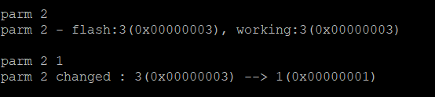

2. Test 항목 - 1) calibration - HF
2. Serial 통신 이용 조작 및 monitoring 방법 - 2
3. PARM 명령어에 대한 설명
- 메인보드는 여러가지 parameter 값을 이용하여 동작을 변경할 수 있다.
- 이 parameter 값은 PARM 명령을 이용하여 확인 및 변경이 가능 하다.
- parameter 값을 사용자가 변경후 ENV 명령으로 저장하지 않으면 보드 reset 시 초기화 된다.
ENV 명령을 이용 parameter 를 저장하면 보드 reset 시에도 저장된 parameter 로 동작 한다.
- 사용 가능한 parameter 번호 : 0 ~ 127
- ex.) 2 번 parameter 값 확인시 : PARM 2
ex.) 2 번 parameter 값을 1 로 변경시 : PARM 2 1
working 에 표시된 값이 현재 사용중인 값 임
4. ENV 명령어에 대한 설명
- ENV 명령을 이용하여 변경한 parameter 를 저장할 수 있다.
- ex.) 현재 사용중인 parameter 들을 저장시 : ENV SAVE

Slide 6
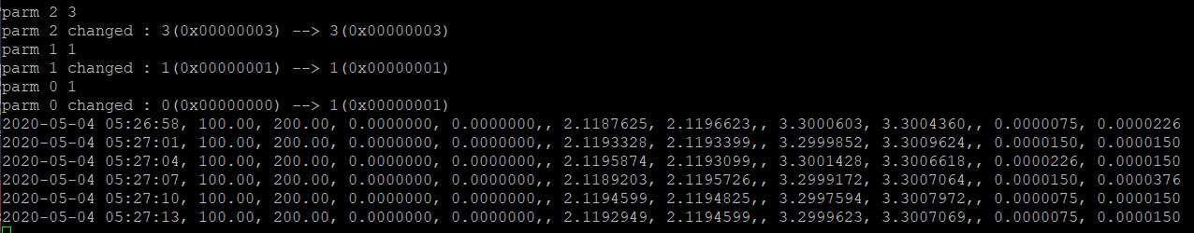
2. Test 항목 - 1) calibration - HF
2. Serial 통신 이용 조작 및 monitoring 방법 - 3
5. PD sensing 값을 monitoring 하기 위한 parameter
- PD sensing 값을 보기 위한 parameter 는 다음과 같다.
- PARM 0 : PD sensing 값 표시 기능 on/off : 0(off), 1(on)
- PARM 1 : monitoring 표시 내용 설정, 기본(1), 상세(2)
- PAMR 2 : PD sensing 값 표시 간격 (단위 : 초) : 범위 1초 ~ 60초
ex.) PD sensing 값을 3초 간격으로 기본 내용으로 표시하고자 할 때
PARM 2 3 → parameter 2(표시간격) 를 3 으로 변경
PARM 1 1 → parameter 1(표시내용) 을 1 로 변경
PARM 0 1 → PD sensing 값 표시 기능 on
이후 아래와 같이 PD sensing 값이 표시 된다.
UV PD #1
dark
level
(volt)
UV PD #1
signal level
(volt)
UV PD #2
dark
level
(volt)
UV PD #2
signal level
(volt)
IR PD #1
dark
level
(volt)
IR PD #1
signal level
(volt)
IR PD #2
dark
level
(volt)
IR PD #2
signal level
(volt)
온도 #1
온도 #2
날짜 / 시간

Slide 7
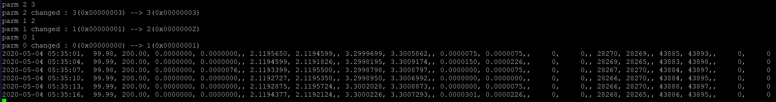
2. Test 항목 - 1) calibration - HF
2. Serial 통신 이용 조작 및 monitoring 방법 - 4
6. PD sensing 값을 상세히 monitoring 하기 위한 parameter
- PD sensing 값을 상세히 보기 위한 parameter 는 다음과 같다.
- PARM 0 : PD sensing 값 표시 기능 on/off : 0(off), 1(on)
- PARM 1 : monitoring 표시 내용 설정, 기본(1), 상세(2)
- PAMR 2 : PD sensing 값 표시 간격 (단위 : 초) : 범위 1초 ~ 60초
ex.) PD sensing 값을 3초 간격으로 상세 내용으로 표시하고자 할 때
PARM 2 3 → parameter 2(표시간격) 를 3 으로 변경
PARM 1 2 → parameter 1(표시내용) 을 2 로 변경
PARM 0 1 → PD sensing 값 표시 기능 on
이후 아래와 같이 PD sensing 값이 표시 된다.
UV PD #1
dark
level
(volt)
UV PD #1
signal
level
(volt)
UV PD #2
dark
level
(volt)
UV PD #2
signal
level
(volt)
IR PD #1
dark
level
(volt)
IR PD #1
signal
level
(volt)
IR PD #2
dark
level
(volt)
IR PD #2
signal
level
(volt)
UV PD
#1
dark
level
(ADC)
UV PD
#1
signal
level
(ADC)
UV PD
#2
dark
level
(ADC)
UV PD
#2
signal
level
(ADC)
IR PD
#1
dark
level
(ADC)
IR PD
#1
signal
level
(ADC)
IR PD
#2
dark
level
(ADC)
IR PD
#2
signal
level
(ADC)
온도 #1
온도 #2
날짜 / 시간

Slide 8
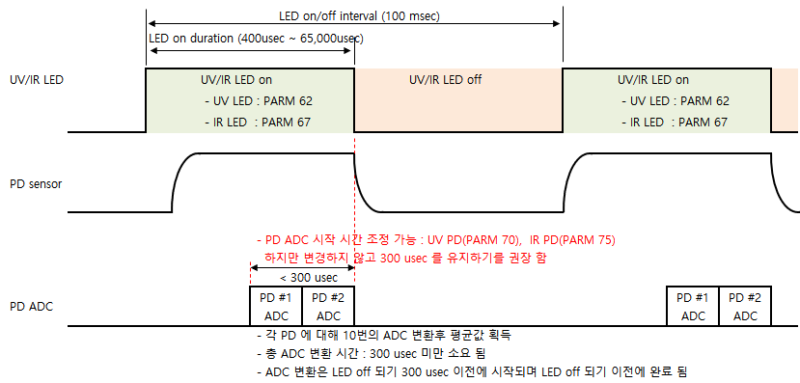
2. Test 항목 - 1) calibration - HF
2. Serial 통신 이용 조작 및 monitoring 방법 - 5
7. UV/IR LED 를 제어 하기 위한 parameter – 1
- UV 또는 IR LED 구동 및 PD 값 sensing 의 동작은 아래 그림과 같으며, 사용되는 parameter 는 다음과 같다.
- PARM 62 : UV LED on duration, usec 단위 (범위 : 400 usec ~ 65,000 usec)
- PARM 67 : IR LED on duration, usec 단위 (범위 : 400 usec ~ 65,000 usec)
- PARM 70 : UV PD 에 대한 ADC 시작 시간(변경하지 않기를 권장), usec 단위 (범위 : 400 usec ~ 65,000 usec)
- PARM 75 : IR PD 에 대한 ADC 시작 시간(변경하지 않기를 권장), usec 단위 (범위 : 400 usec ~ 65,000 usec)

Slide 9
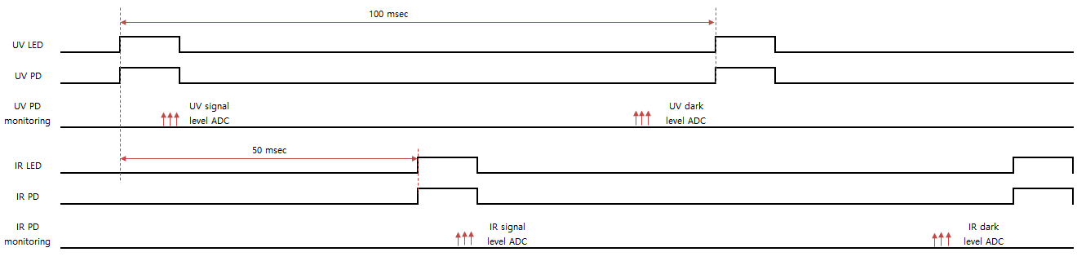
2. Test 항목 - 1) calibration - HF
2. Serial 통신 이용 조작 및 monitoring 방법 - 6
8. UV/IR LED 구동 및 PD level sensing 에 대한 설명
- UV/IR LED 의 구동 및 PD 의 level sensing 하는 동작은 아래 그림과 같다.
- LED 가 켜져 있는 동안에 signal level에 대한 측정이 이루어지며 LED 가 꺼져 있는 동안에
dark level 에 대한 측정이 이루어 진다.

Slide 10
2. Test 항목 - 1) calibration - HF
2. Serial 통신 이용 조작 및 monitoring 방법 - 7
9. UV/IR LED 를 제어 하기 위한 parameter – 2
- UV 또는 IR LED 구동시 전류량(밝기) 조절에, 사용되는 parameter 는 다음과 같다.
- PARM 60 : UV LED 동작 모드
0 – main board 에서 전류량을 직접 조절 동작 (전류량 설정은 PARM 61 을 사용함)
1 – UV LED 보드의 전류 option #1 을 선택
2 – UV LED 보드의 전류 option #2 를 선택
3 – UV LED 보드의 전류 option #3 을 선택
- PARM 61 : UV LED 가변 전류량 (범위 0 ~ 100, 단위 mA)
- PARM 65 : IR LED 동작 모드
0 – main board 에서 전류량을 직접 조절 동작 (전류량 설정은 PARM 66 을 사용함)
1 – IR LED 보드의 전류 option #1 을 선택
2 – IR LED 보드의 전류 option #2 를 선택
3 – IR LED 보드의 전류 option #3 을 선택
- PARM 66 : IR LED 가변 전류량 (범위 0 ~ 200, 단위 mA)

